Slide 1



How to use CBMS
25th Feb 2021
Made by : Dr. Hoyun Kang (Korea Hydrography and Research Association)
Mr. Peter YOU (Korea Hydrographic and Oceanographic Agency)
Notes:
Here is a brief introduction to the use of CBMS for regional coordinators.
My name is Hoyun KANG from KHRA
지역 코디네이터 대상으로 CBMS 사용법에 대해 간략히 소개해 드리겠습니다.

Slide 2



What is CBMS?
Ⅰ. Overview of CBMS
A system for managing CB activities which had been previously done through emails and documents
+
As-is
To-be
By correspondence
(e-mail)
Online business
(web system)
Systematic data management
Difficulty in management
Low efficiency
High efficiency
Prototype CBMS was developed between 2015 and 2017 by KHOA & IHO Sec.
System applied to work for testing; continuous update to reflect improvements (up until now)
2/12
Notes:
First, I will explain the CBMS overview.
CBMS is created through a web-based system by Capacity Building activities were previously conducted email and documentation.
CBMS provides systematic data management, capacity building time saving.
먼저 CBMS 개요에 대해 설명 드리겠습니다.
CBMS는 이전에 이메일과 문서를 통해 이루어졌던 CB 활동들을 웹기반 시스템을 통해 활용할 수 있도록 만든 시스템입니다.
따라서 체계적인 데이터 관리와 능력배양 업무시간 단축 및 효율성을 높일 수 있습니다.

Slide 3

Ⅱ. Main Improvements
Features of CBMS
Existing CBSC CB Procedure
By correspondence
Improved procedure with CBMS
Online method
RHC
- Priority -
HO1
End of April
End of May
End of June
One month
before
One month
One month
after the meeting
RHC
CB Coordinator
CBSC_CBA
Review & Evaluation -
CBSC_SEC
Final Review & Evaluation -
Request
CB Coordinator
- Review -
Submit
CBSC Sec.
- Evaluation -
CBSC
annual meeting
- Evaluation -
HO2
Submit
Input Proc. 1 and evaluate Proc. 4
Review and amend Proc. 1,
Review and evaluate Proc. 4
Final review of Proc. 1 & 4
Review Management Plan
HO3
Notice
The year
Institute
- Assessment/
final report -
Institute
- Execution -
CB Coordinator
- Management -
Submit
Report to CBSC
Regional Commission Decision
Regional CB meeting
IHB
(CB Sec.)
Request CB Fund
RHC
- Host Institute -
End of the year
CBSC Annual Meeting
Approval -
RHC
CB Coordinator
- Management -
RHC
- Host Institute -
CBSC
- Assessment -
CBSC Sec.
- Final touch -
Notice
Regional CB meeting
Final approval of
CB activity
Implementation of
CB activity
3/12
Notes:
The Diagram on the left is the flow of business with the letter.
The figure on the right is an online-based system flow.
왼쪽그림은 기존의 서신을 이용한 업무절차도 이다.
오른쪽그림은 온라인 기반의 시스템 절차도 이다.

Slide 4
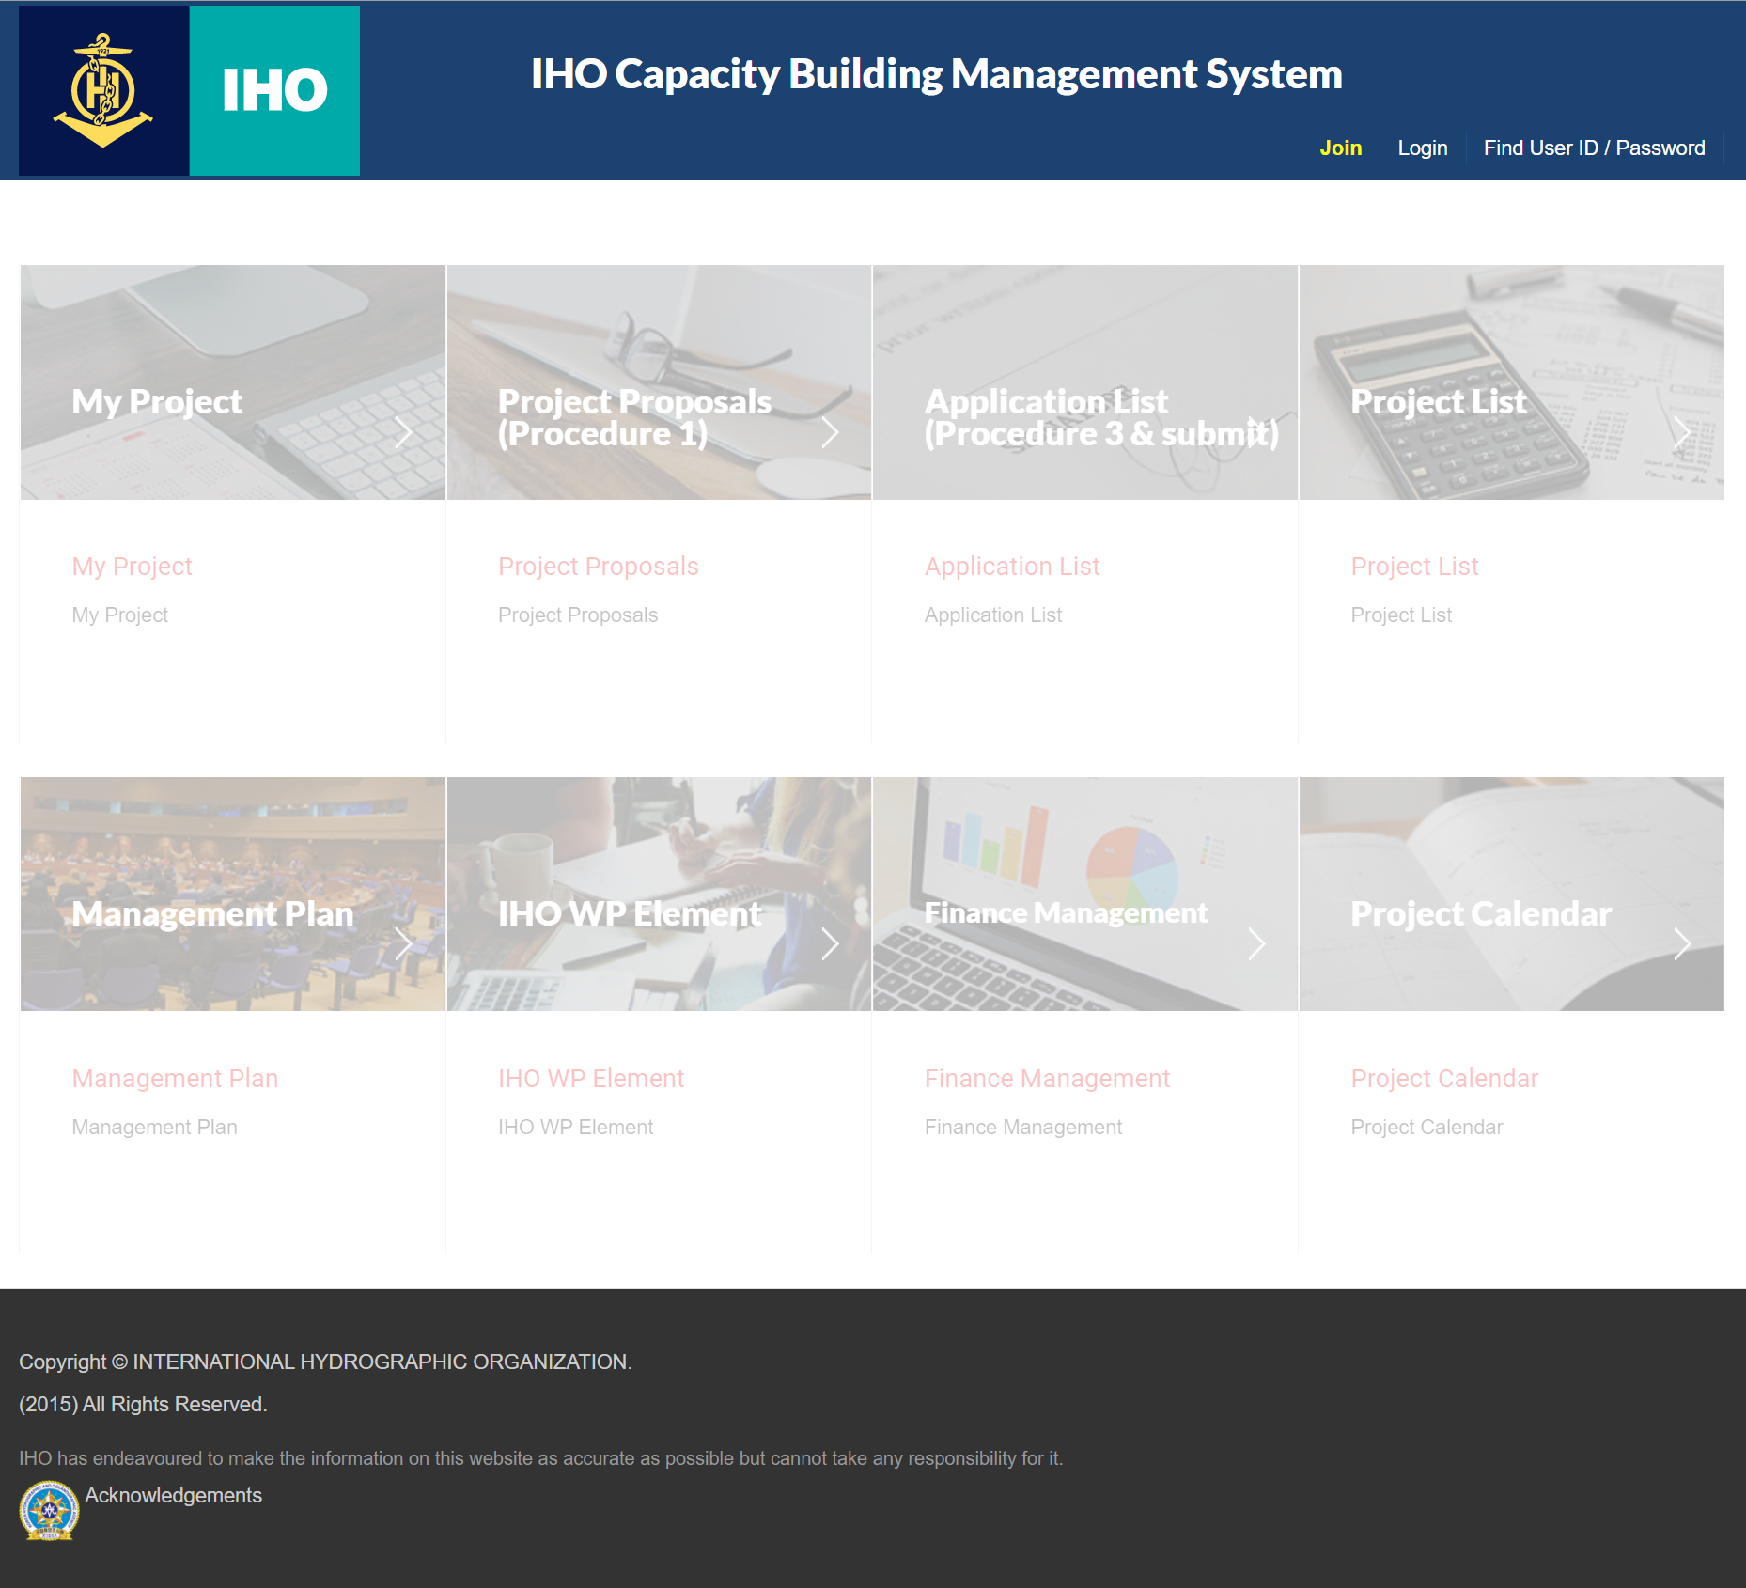
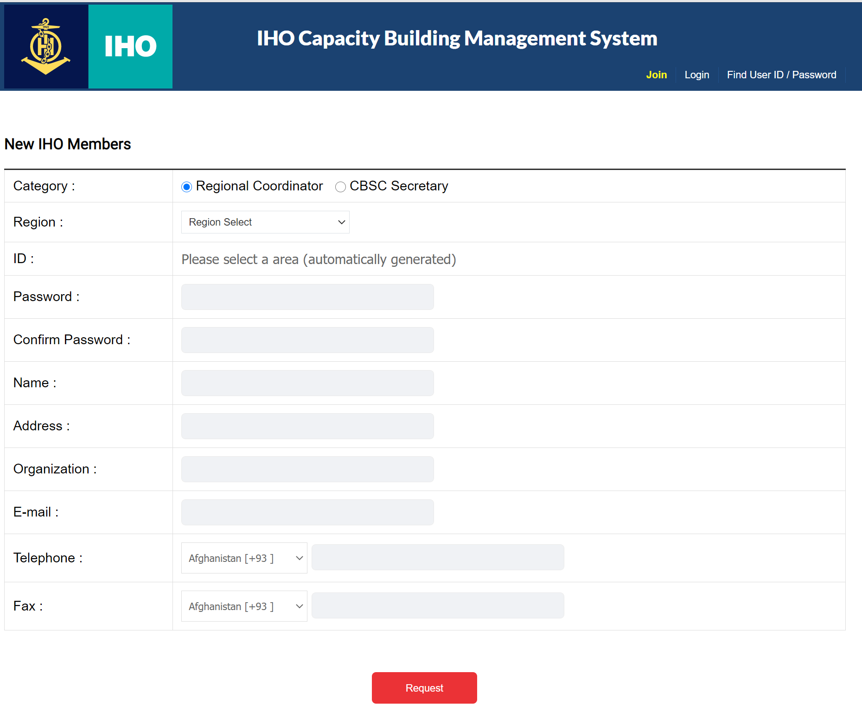
Sign Up (1)
① Click ‘Join’ button.
② A page for creating a membership appears.
1
http://cbms.iho-khoa.kr
2
Notes:
I will start with member registration.
When you log in to this site, the main screen appears.
The configuration of the main screen appears with the main menu disabled. When you log in, the available menus are activated according to the membership rights.
When you click the “Join” button to register as a new member, a window for registering a new member appears.
회원가입 화면부터 설명하겠다.
이 사이트 주소로 접속하면 메인 화면이 나타난다.
메인화면의 구성은 주요메뉴가 비활성화되어 나타나는데, 로그인을 하면 회원권한에 따라 활용 가능한 메뉴가 활성화 된다.
회원가입을 위해 Join 버튼을 클릭하면, 신규회원 가입창이 나타난다.

Slide 5
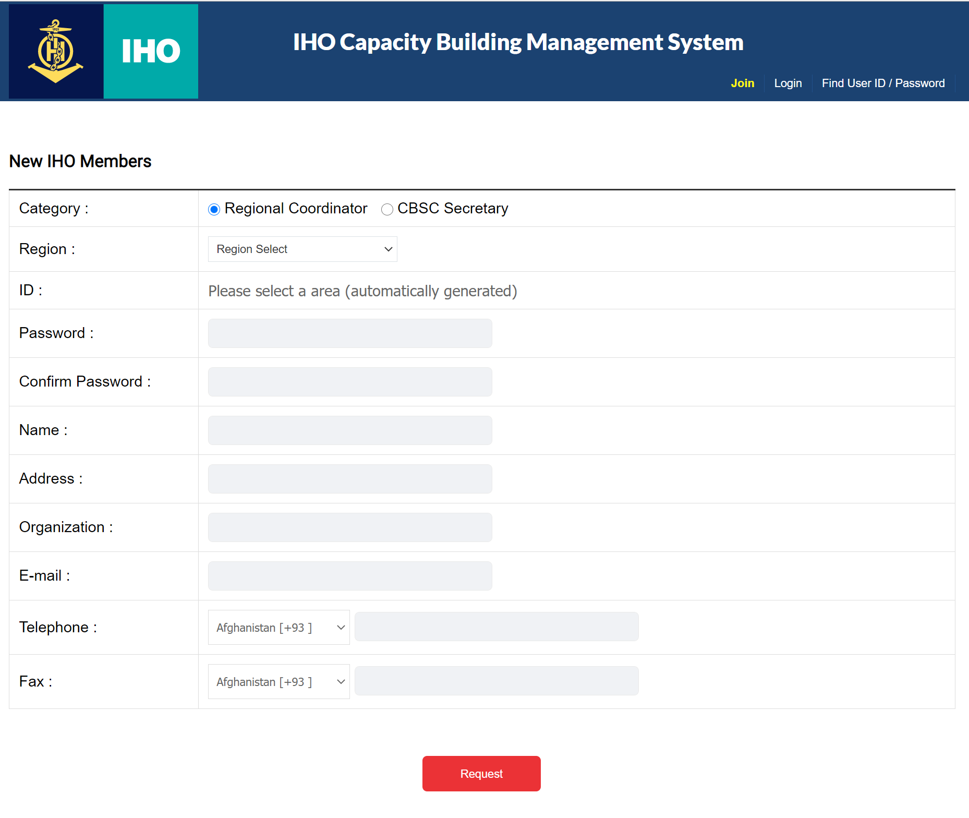
Sign Up (2)
1
2
① Select a user category.
② Select the region.
③ An ID is automatically generated (Remember your assigned ID for log in).
④ Enter password and additional information.
⑤ Complete membership.
3
4
5
Notes:
Select a user from the category.
Users are broadly divided into regional coordinators and CBSC secretaries.
Select a regional coordinator from the category and click Select Region to view the list of RHCs.
When you select the name of the RHCs you belong to, the ID is automatically generated.
Enter password, address, organization, email, phone, etc. and click “Request” to complete the membership registration process.
When the administrator approves the final membership, the system can be used.
카테고리에서 사용자를 선택한다.
사용자는 크게 지역 코디네이터와 CBSC Secretary로 구분된다.
카테고리에서 지역 코디네이터를 선택하고 Region Selection을 클릭하면 지역수로위원회 리스트를 확인할 수 있다.
자기가 속한 지역수로위원회명을 선택하면 ID는 자동적으로 생성된다.
나머지 패스워드, 주소, 조직, 이메일 전화등을 입력하고 Request를 클릭하면 회원가입 절차가 완료된다.
관리자가 최종 회원가입 승인을 하면 시스템을 활용할 수 있다.

Slide 6
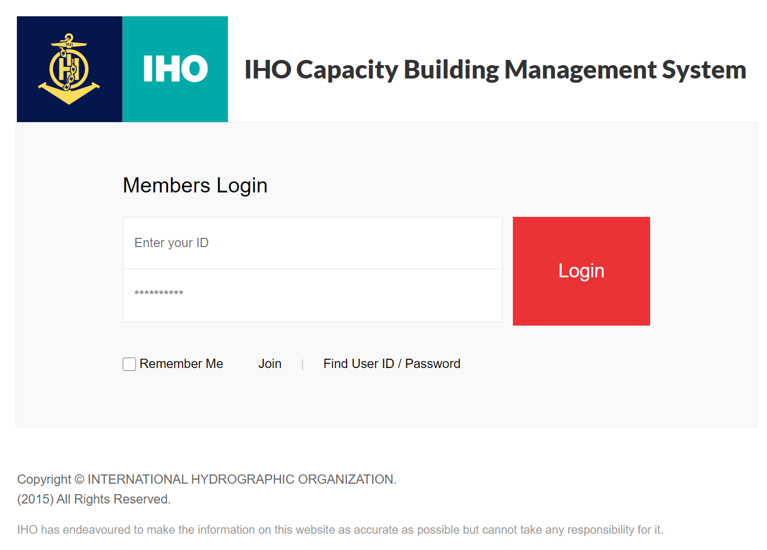
Login (1)
① Click ‘Login’ button.
② Login page appears.
1
2
Login ID
Category | ID (default) | e.g.
CB Coordinator | RHC_Coordi | EAHC_Coordi
CBSC Secretary | CBSC_Sec | 2 IDs
 | CBSC_Sec1
CBSC Chair | CBSC_Chair | CBSC_Chair
Notes:
The login is simple.
When you click Login on the main screen, the login window will appear.
Enter your ID and PW to log in.
로그인 방법은 간단하다.
메인화면에서 로그인 을 클릭하면 로그인 창이 나타난다.
ID와 PW를 입력하면 로그인이 된다.

Slide 7
Local user

Slide 8
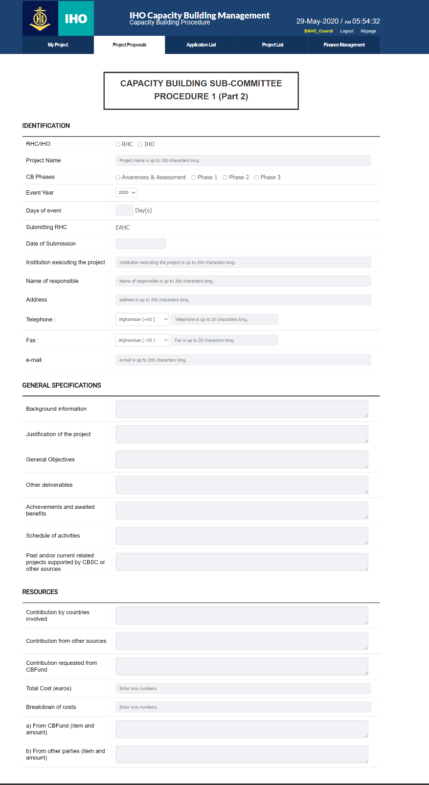
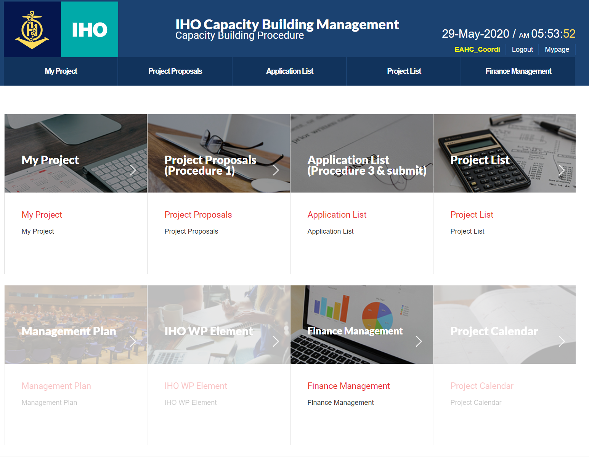
Project registration (1)
①② Project Proposals
Click the button
③ Project proposal page appears
3
1
2
Notes:
I will explain the process of proposing a project by the RHCs. That is, how to input procedure 1.
After logging into CBMS, click on “Project Proposals” in the top menu or click “Project Proposals (Procedure 1) “ in the bottom menu and the procedure 1 input window will appear.
지역수로위원회에서 프로젝트 제안하는 과정을 설명하겠다.
즉 프로시저1을 입력하는 방법이다.
CBMS 로그인 후 상단 메뉴에서 Project Proposals 클릭하거나 아래에 각 세부메뉴에서 Project Proposals(Procedure 1)을 클릭하면 프로시저 1 입력창이 나타난다.

Slide 9
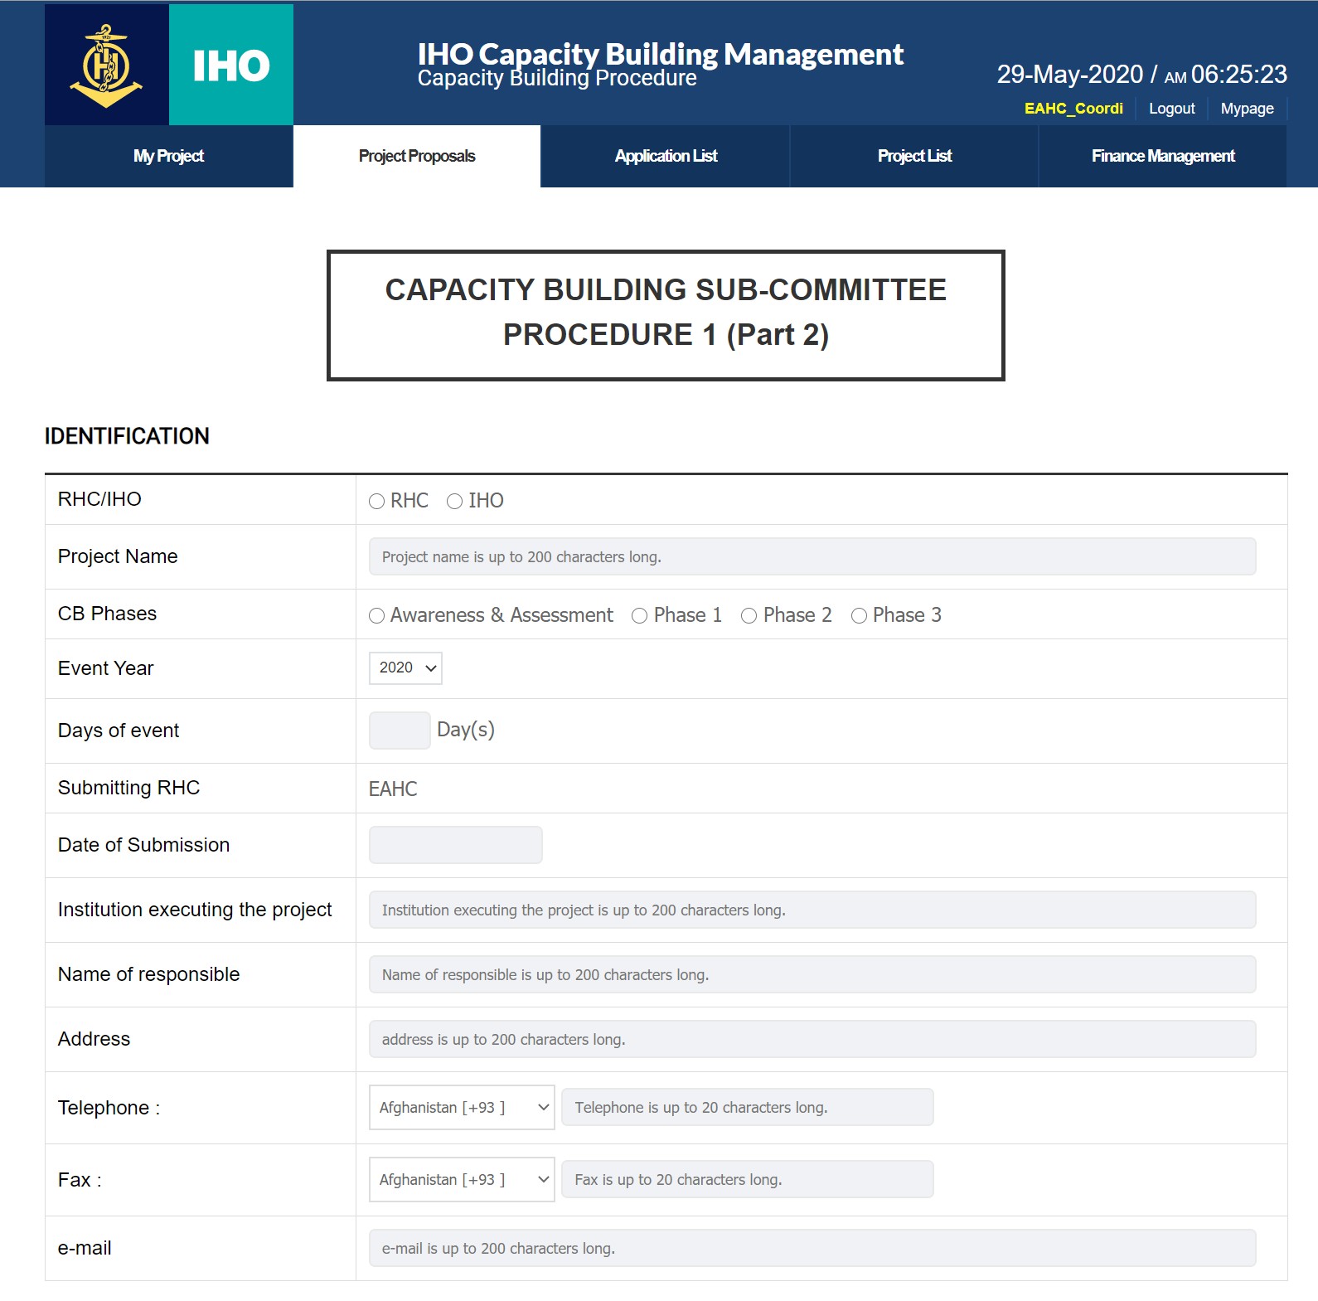
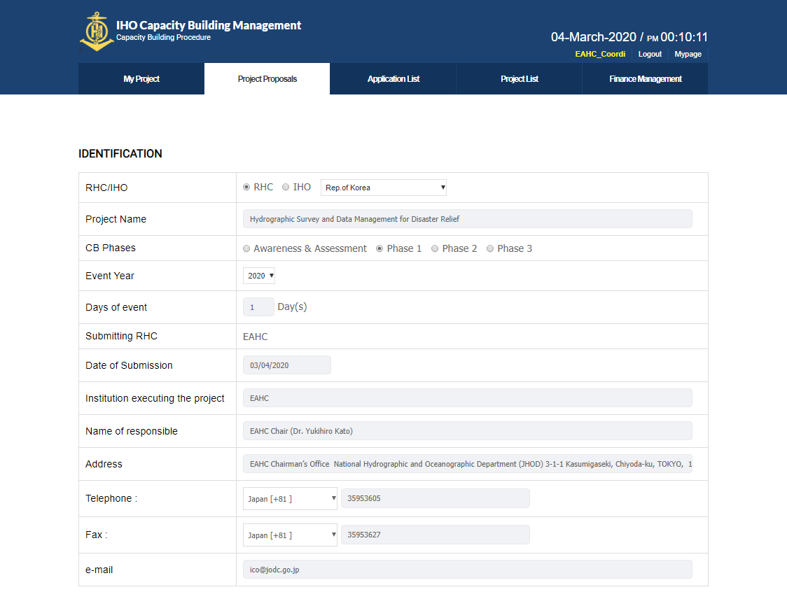
Project registration (2)
① Select Project Type
② Enter Project Name
③ Select a CB Phase
④ Select Event Year
⑤ Input Days of event
⑥ Date of Submission
⑦ Enter Institution executing the project
⑧ Input personal information
1
2
3
4
5
6
7
8
Notes:
IDENTIFICATION input window is shown.
By clicking on RHC, you can select the country belonging to the RHCs.
In CB Phase, if you move the mouse over the corresponding phase, a detailed description window for each Phaes appears.
If you select the date of the proposal, you can select the date you want in the calendar format.
Enter the rest of the content.
IDENTIFICATION 입력창이다.
RHC를 클릭하면 지역수로위원회에 소속된 국가명을 선택할 수 있다.
CB Phase에서는 해당 Phase에 마우스를 가져가면 각 Phaes별 상세 설명창이 나타난다.
제안서의 날짜를 선택하면 달력형식으로 원하는 날짜를 선택할 수 있다.
나머지 내용들을 입력한다.

Slide 10
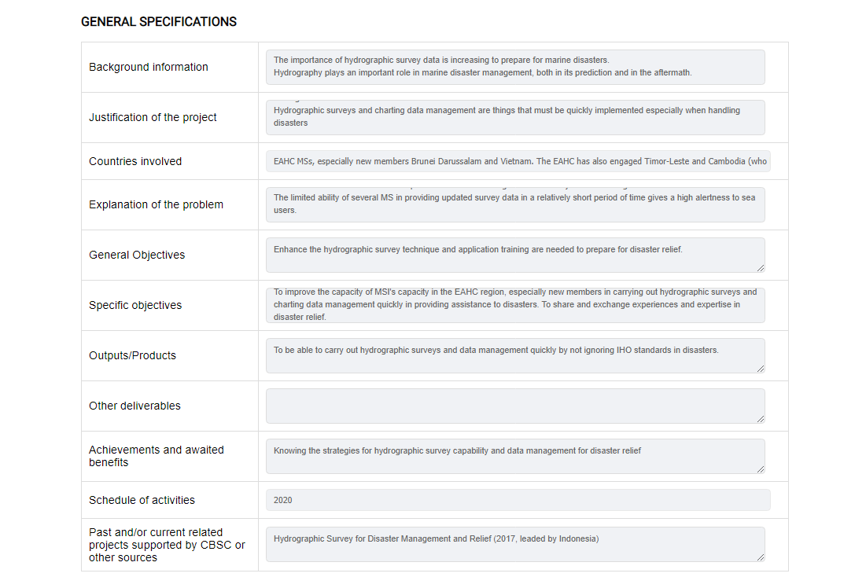
Project registration (3)
① Enter project details
1
Notes:
Enter details in the GENERAL SPECIFICATIONS section according to each item.
GENERAL SPECIFICATIONS 부분도 각 항목에 맞게 상세내용들을 입력한다.

Slide 11
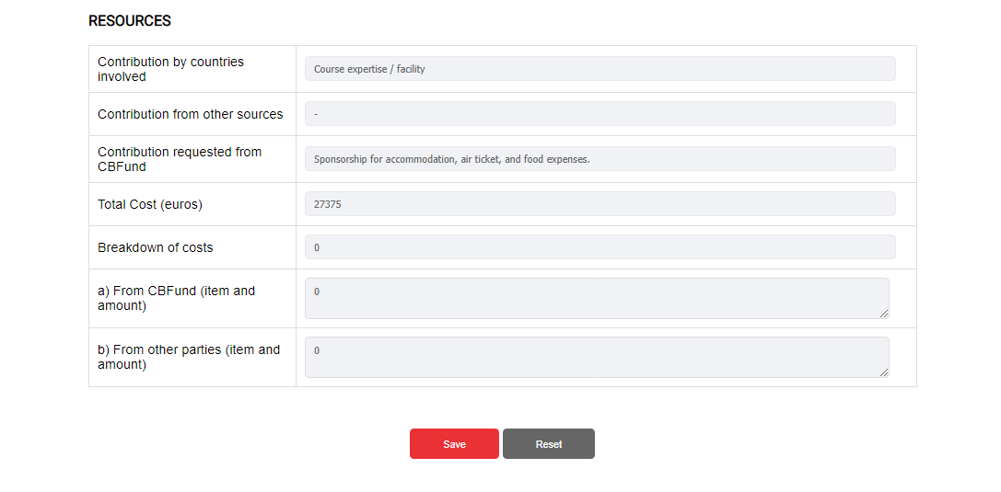
Project registration (4)
① Enter additional project information
② Project registration completed
1
2
Notes:
Enter the “RESOURCES” according to each item.
However, the “total coast” and “breakdown of costs” may only be entered in numbers. If you enter symbols or characters, an error will occur.
When all inputs are complete, click Save to save.
RESOURCES 부분도 각 항목에 맞게 입력한다.
다만 Total coast 와 Breakdown of costs는 반듯이 숫자로만 입력하여야 한다. 기호나 문자를 입력하면 오류가 발생한다.
모든입력이 완료되면 Save를 클릭하여 저장을 한다.

Slide 12
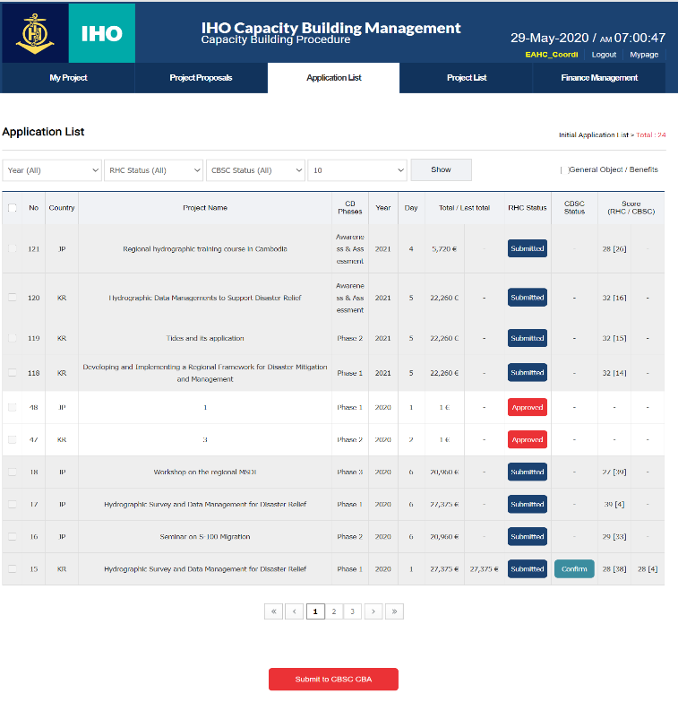
Assessing the Projects (Local Users) (1)
①② Click ‘Application List’ button
③ Application list page appears
1
2
3
Notes:
The next step is to perform Procedure 3 to submit the proposed project to CBA.
Click on Application List in the menu bar at the top of the main menu or Application List at the bottom.
This will open the Application List window.
다음으로 제안된 프로젝트를 CBA에 제출하기 위한 프로시저 3을 수행하는 단계이다.
메인화면 상단 메뉴바에서 Application List 클릭하거나 하단 Application List를 클릭한다.
그러면 Application List 창으로 이동이 된다.

Slide 13
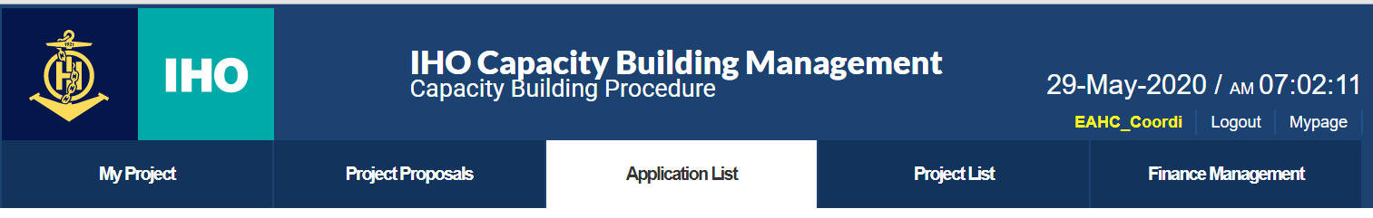
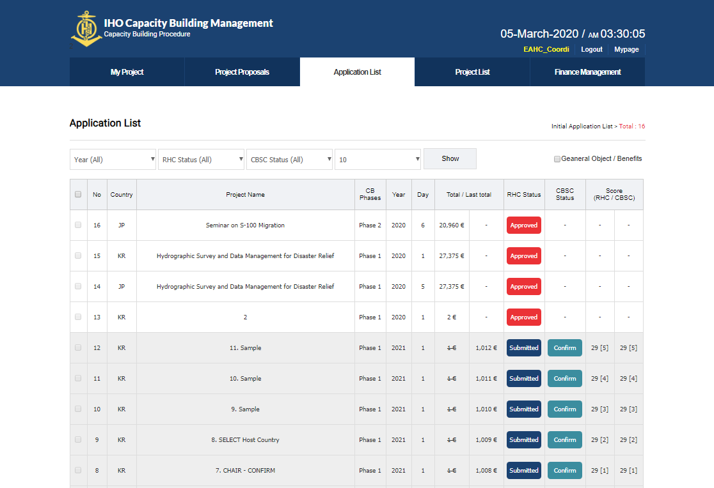
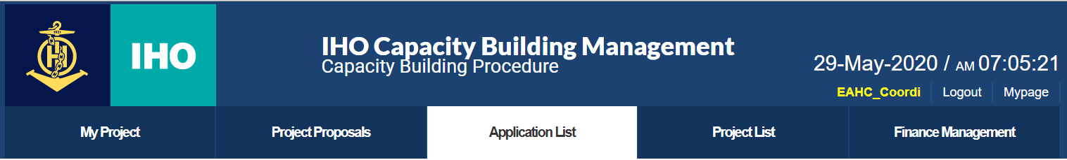
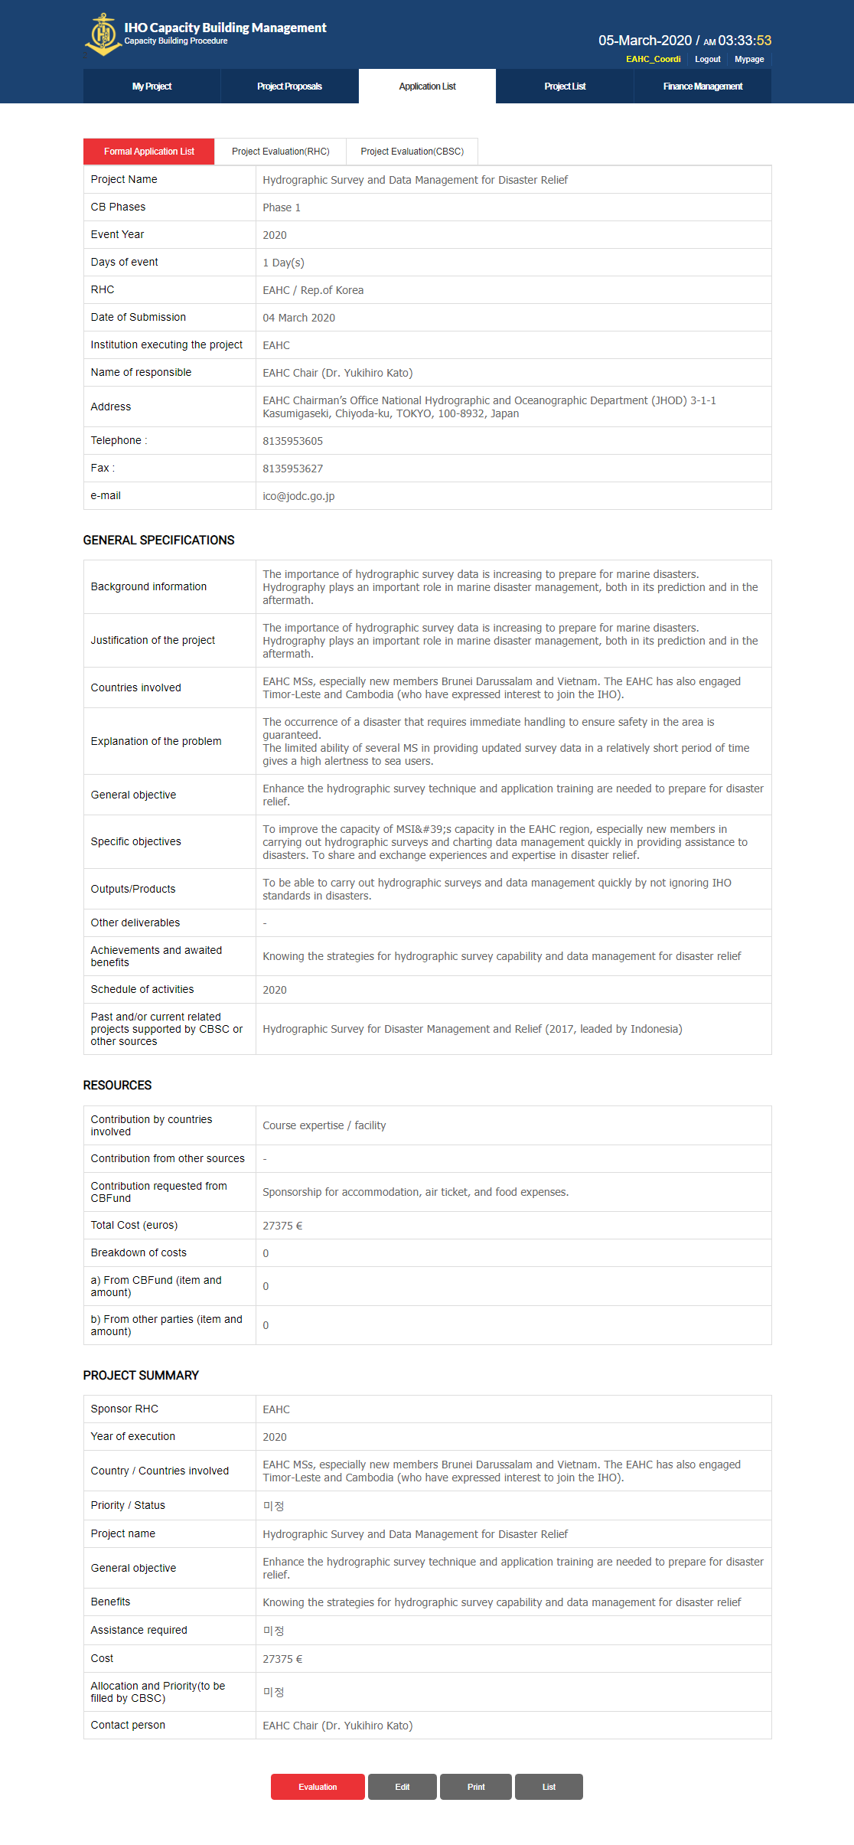
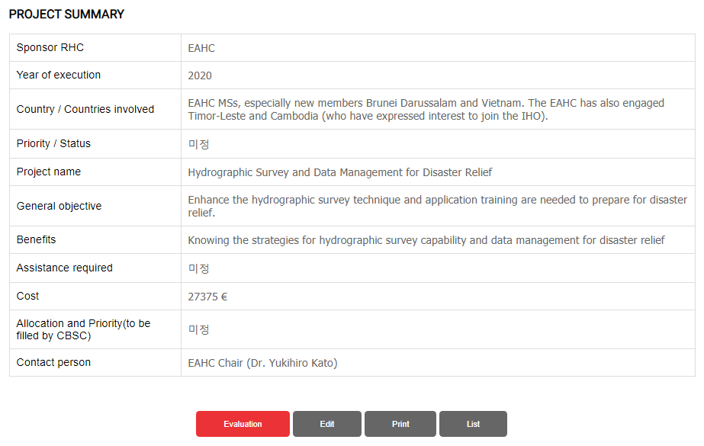
Assessing the Projects (Local Users) (2)
2
① Click on the evaluation item name
② Move page
③ Move to the bottom of the page
1
3
Notes:
If you look at the Application list window
You can review the list of projects proposed by the RHCs.
You can search by Year, RHC Status, CBSC Status and also select the number of lists that can be displayed in the list window. The RHC status is broadly divided into “Submitted” and “Approved”, where “Approved” indicates the status that only proposal has been written and “Submitted” indicates the status that it has been proposed for CBA.
Confirm indicates that it has been finally confirmed in CBSC.
Application List창을 보면
지역수로위원회에서 제출한 프로젝트 리스트를 확인할 수 있다.
또한 연도별, RHC status별, CBSC status별 조회도 가능하고 리스트창에서 보여질 수 있는 리스트 개수도 선택할 수 있다.
RHC Status는 크게 Submitted와 Approved로 구분되는데, Approved는 제안서 작성만 된 상태이고, Submitted는 CBA에 제출된 상태를 나타낸다.
CBSC Status에서 Confirm은 최종적으로 CBSC에서 확정된 것을 나타낸다.
Score는 RHC와 CBSC의 평가점수를 나타낸다.
평가를 위해서 프로젝트명을 클릭하면 작성된 제안서를 볼 수 있다.
하단에 보면 Edit는 제안서를 수정할 수 있는 버튼이며, 프린트는 제안서 프린트 버튼이다. 리스트는 다시 Application List로 돌아가는 버튼이다.
그리고 evaluation 버튼을 클릭하면 프로시저 4인 평가표를 볼 수 있다.

Slide 14
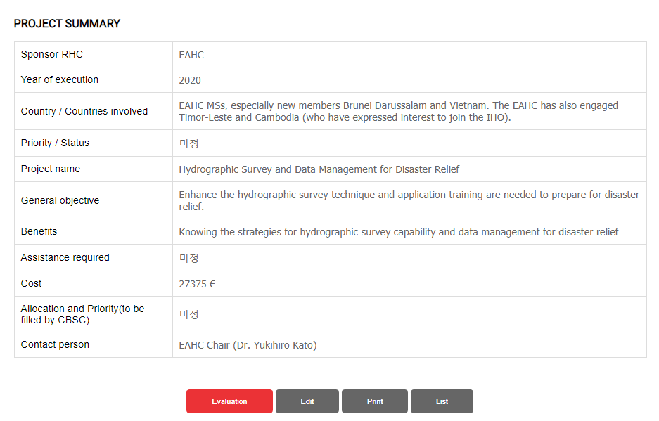
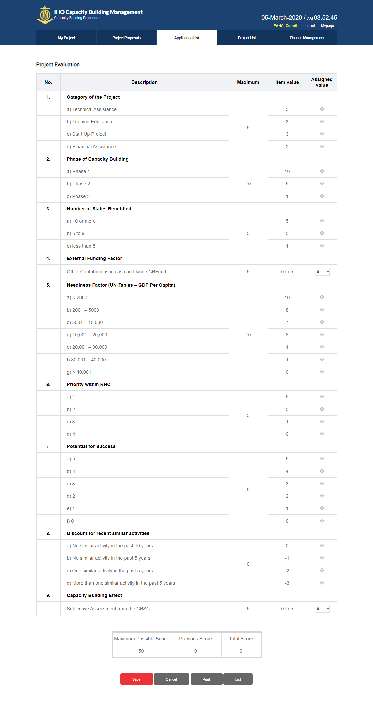
Assessing the Projects (Local Users) (3)
① Click the evaluation button at the bottom of the page
② Go to the evaluation page
1

Slide 15
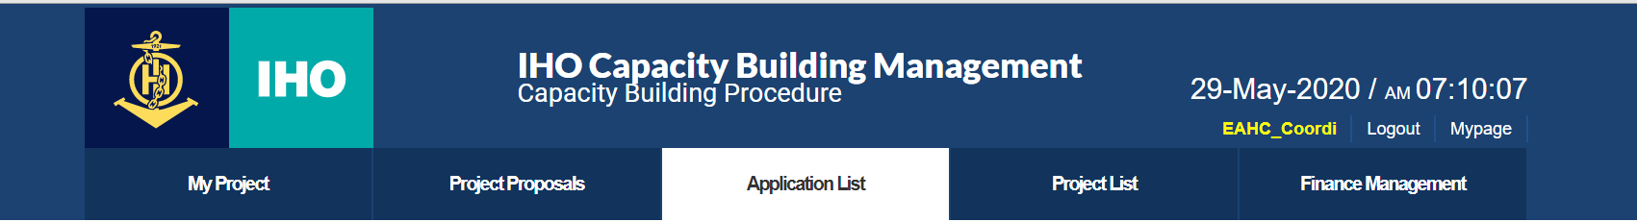

Assessing the Projects (Local Users) (4)
① Evaluate all items
② Save Assessment
1
2
Notes:
When you select the content for each evaluate item, the score below is automatically calculated.
When the score input is complete, click the "Save" button.
각각의 평가항목에 대한 내용을 선택하면 아래에 점수가 자동으로 계산이 된다.
점수입력이 완료되면 “Save”버튼을 클릭한다.

Slide 16
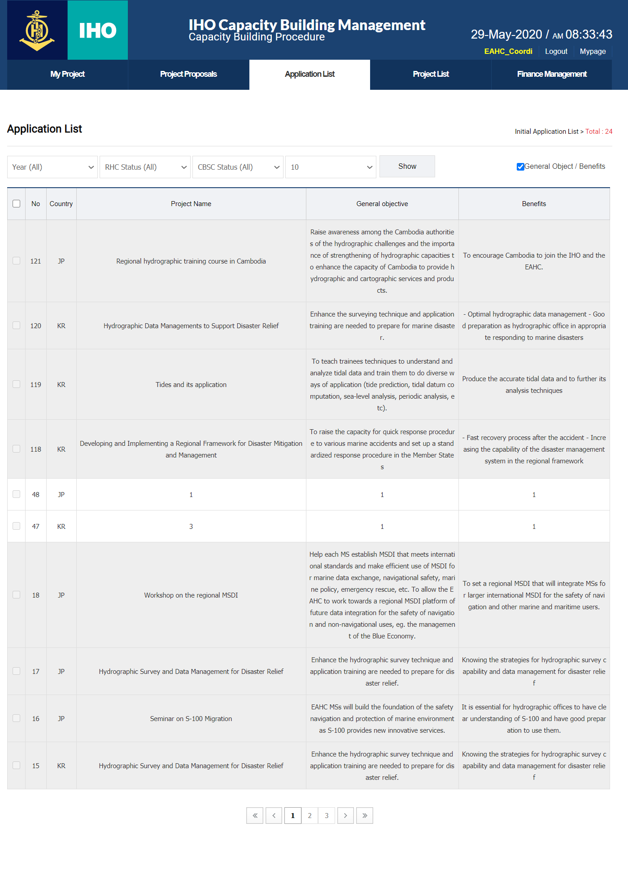
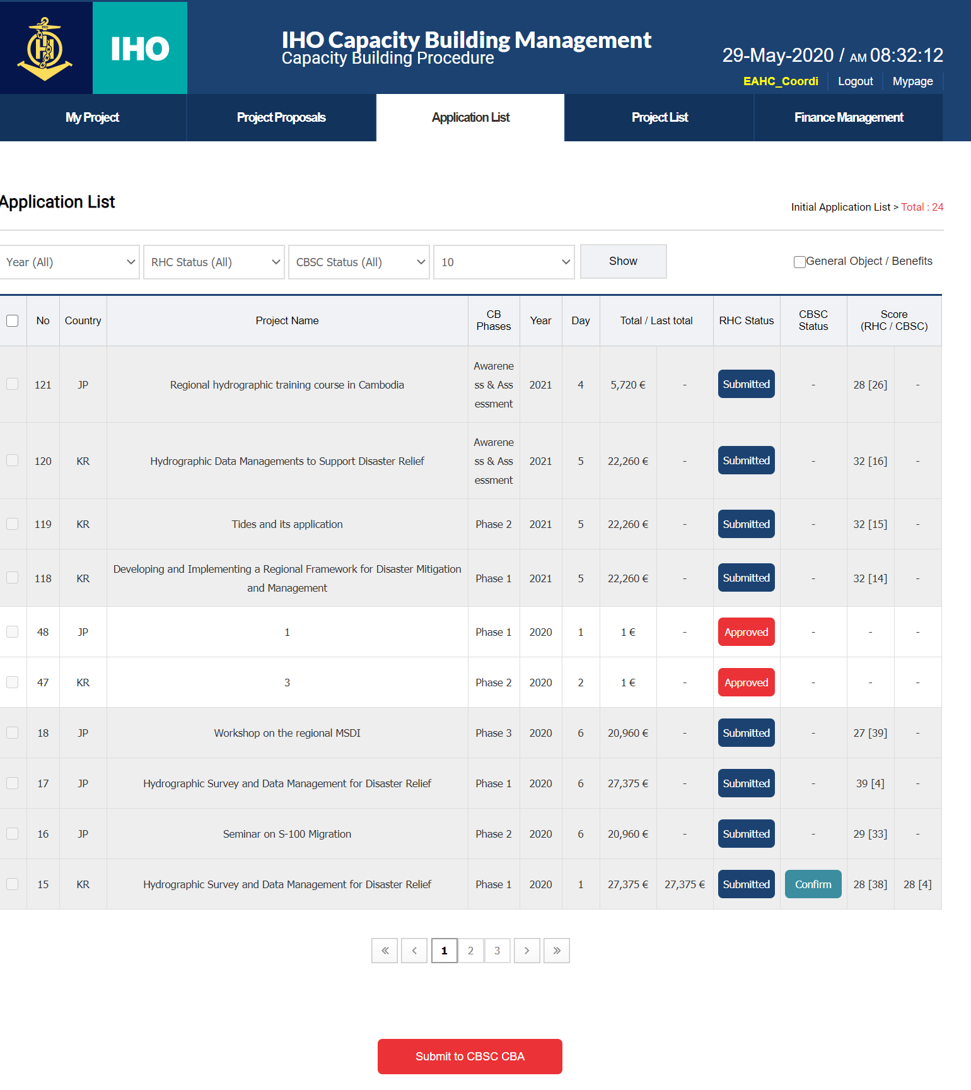
Summary view
1
1
① Added columns for viewing project summary
Notes:
And if you select the General Object / Benefits checkbox above, the list window will display General Objects and Benefits.
그리고 상단에 General Object / Benefits 체크박스를 선택하면 리스트창 목록에 General Object와 Benefits가 보여진다.

Slide 17
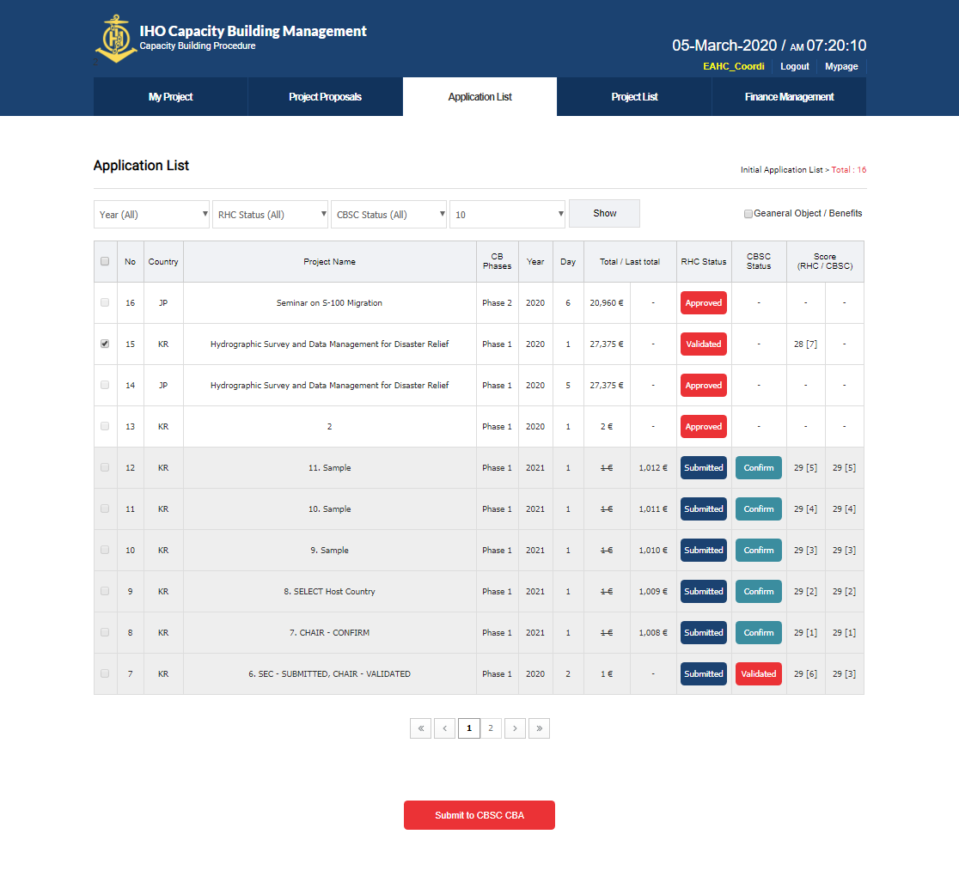
Submit the Project (Local User) (1)
①② Click on Application List button
③ Move page
1
2

Slide 18


Submit the Project (Local User) (2)
① Check the evaluation status
② Project Selection
③④ Submit project to CBA
2
1
4
3
Notes:
Application Submission among the items where the evaluation is complete, i.e., the RHC status is Validated, click on the check box of the project item to be submitted and click on "Submit to CBSC CBA" at the bottom, a confirmation window will appear. Click OK and the final selected project will be submitted to CBSC.
Projects submitted to CBSC will be reviewed by the CBA and CBSC Secretariat prior to final approval at the CBSC meeting.
제안서 제출은
평가가 완료된 항목 즉 RHC status가 “Validated”된 항목 중에서 CBSC에서 제출할 프로젝트 항목의 체크박스를 클릭하고 하단에 있는 “Submit to CBSC CBA”를 클릭하면 확인창이 나타나고 확인을 클릭하면 최종적으로 선택된 프로젝트가 CBSC에 제출되게 된다.
CBSC에 제출된 프로젝트는 CBA와 CBSC secretariat의 최종검토를 거친 후 CBSC 회의에서 최종 승인이 된다.

Slide 19
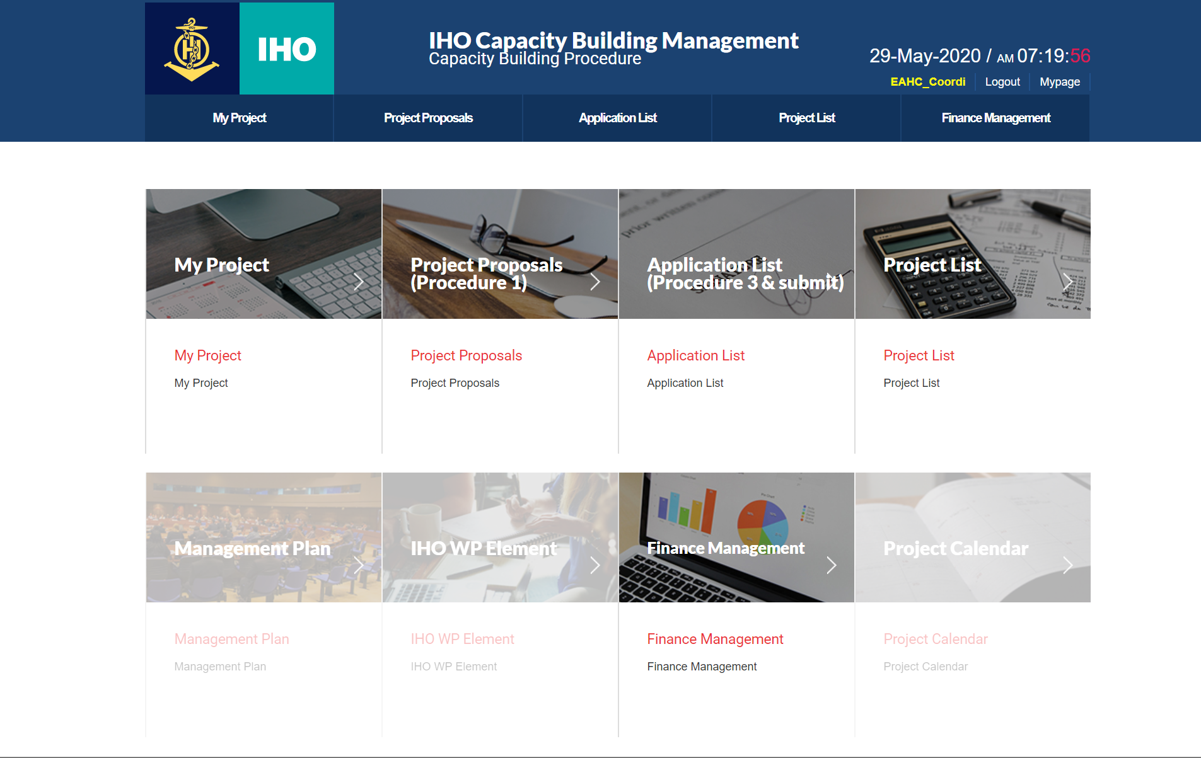
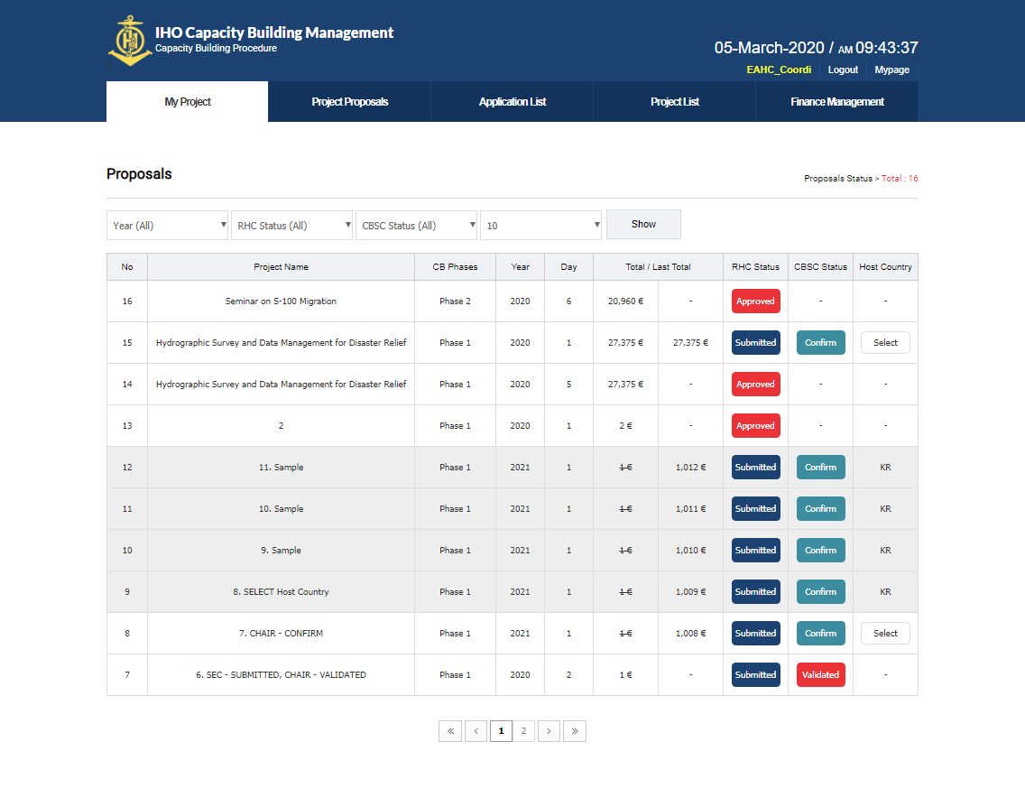

Select the project host country (local users) (1)
①② Click My Project button
③ Move page
1
3
2
Notes:
The final approved project can be reviewed in My Project.
When you click on the My Project menu, the item with CBSC status "Confirm" in the proposal list is the final project.
It is possible to select a country to perform for the submitted project.
최종 승인된 프로젝트 확인은 My Project에서 확인이 가능하다.
마이프로젝트 메뉴를 클릭하면 Proposal 리스트에서 CBSC Status가 “Confirm”인 항목이 최종 확정된 프로젝트이다.
확정된 프로젝트에 대해서는 프로젝트 수행국을 선정할 수 있다.

Slide 20
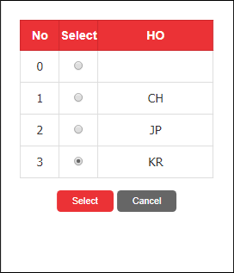
Select project host country (local users) (2)
① Click on the Select button for the final approved project
② Select country
③ Click “Select”
2
3
1
Notes:
To select a project country, click the button “Host Country”, and you will see the country's abbreviation.
Select the country.
This is the way how the RHCs coordinator can utilize CBMS.
ROK will continue to carry out maintenance work so that CBMS can be used smoothly in the future.
프로젝트 수행국 선정은 Host Country 항목에 Select 버튼을 클릭하면 해당지역수로위원회 소속 국가의 약어가 나타난다.
여기서 프로젝트 수행국을 클릭하면 된다.
여기까지가 각 지역수로위원회 코디네이터가 CBMS를 활용할 수 있는 부분이다.
ROK는 앞으로 CBMS가 원활히 활용될 수 있도록 지속적으로 유지관리를 수행하도록 하겠다.
감사합니다.

Slide 21
If you….
If it has any problem to use CBMS system,
please check this manual first and send it to me by screen capture if it is not solved, which help us understand and take action.
Please notice to Peter You (peterhak@korea.kr), and
Hoyun Kang (hykang@khra.kr)

Slide 22

Thank you

